Slide 1
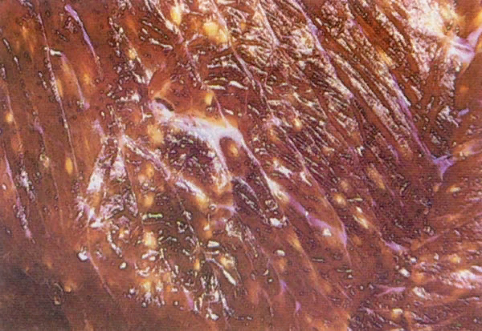
Цистицеркоз свиней — гельминтозное бессимптомное заболевание свиней, вызываемое цистицерками — личиночной стадией ленточного червя.

Slide 2
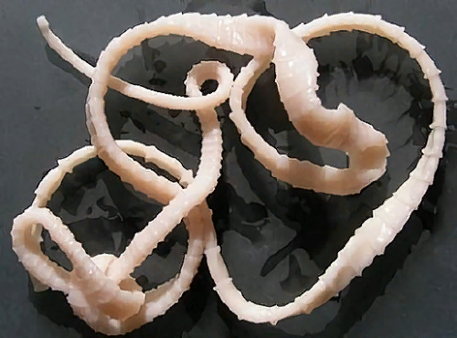
Возбудитель — Cisticercus cellulosae, личиночная пузырчатая стадия цестоды.

Slide 3
Цистицеркоз у свиней чаще всего протекает незаметно, без видимых клинических признаков. Исключение представляют случаи интенсивного поражения, когда цистицерки сдавливают ткань, вызывая атрофию, перерождение и разращение соединительной ткани.

Slide 4
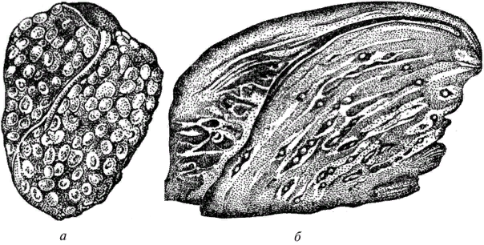
Цистицеркоз сердца и мышц свиньи

Slide 5
Обязательная ВСЭ всех мясных туш на мясокомбинатах, бойнях, убойных пунктах и площадках.
Запрещение подворного убоя животных и продажи мясных продуктов без ветеринарного осмотра.
При обнаружении более 3 финн на площади 40см² большинства разрезов мышц излюбленных мест паразитирования личинок, тушу в пищу не допускают; ее направляют для технической утилизации или уничтожают; при обнаружении единичных финн (не более трех на разрезах) тушу обезвреживают.

Slide 6
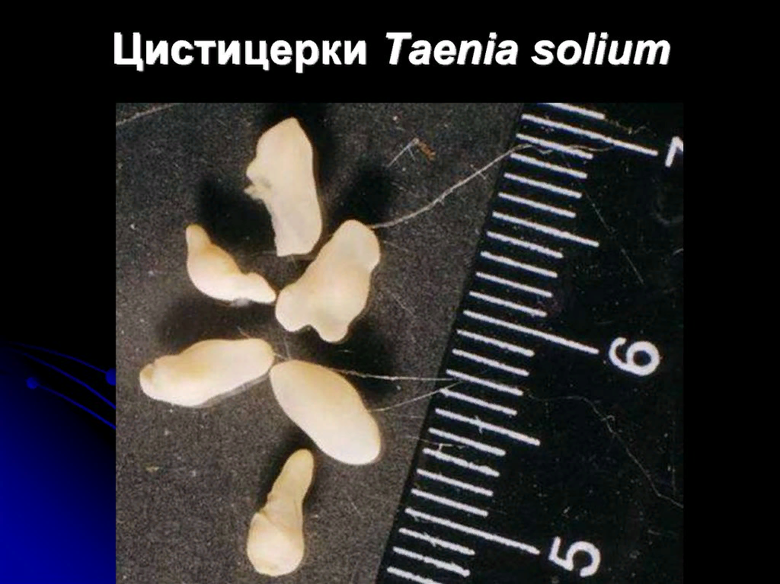

Slide 7
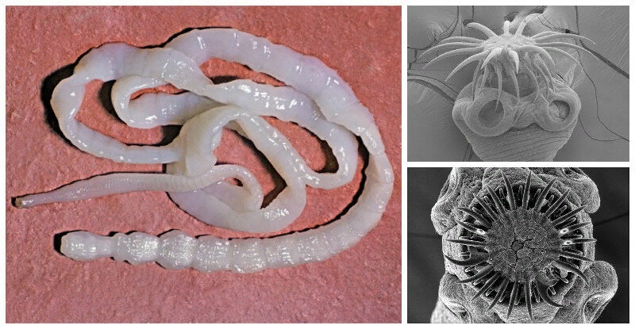

Slide 8
